Slide 1
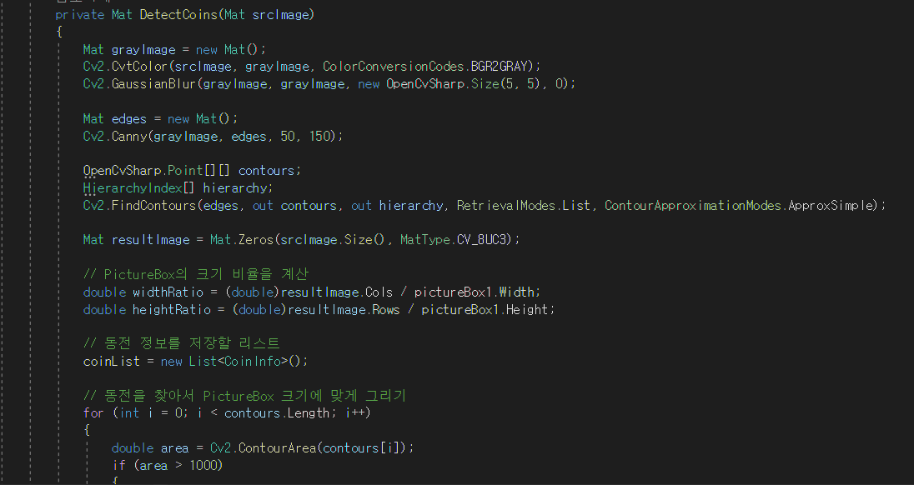
스마트팩토리 OpenCV 프로젝트
김학수, 안병길, 이민성, 김상훈
2023.11.10

Slide 2
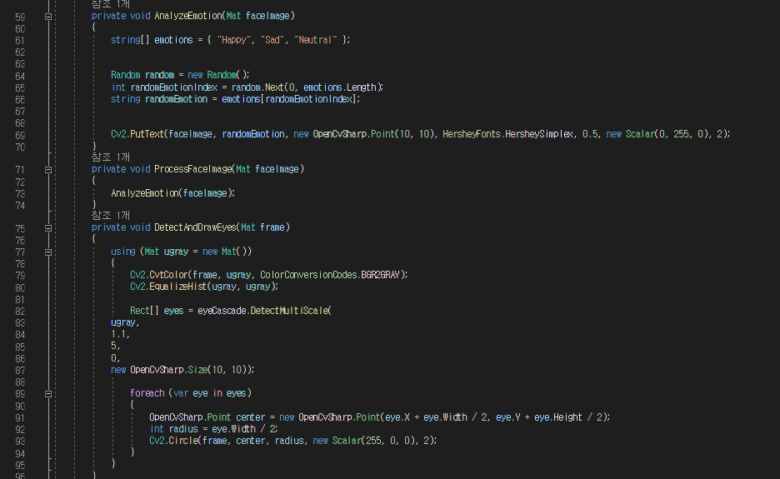
프로젝트 개요
프로젝트 주제 선정 이유
프로젝트 기획
프로젝트 결과물
프로젝트 결론
2023.11.10

Slide 3
주제 선정 이유
주제 :
카메라로 수집된 사람을 얼굴을 인식하여 감정상태 출력 S/W
모델 구현
프로젝트 마무리
선정 이유 :
Open CV 프로젝트 주제로 C#과 Tensorflow를
연동하여 자체 모델을 구현해보자
이로 인해 OpenCV 사용 역량을 키워보자
11.07
11.08
11.09
11.10
주제 선정 및 모델 구현
모델 구현
2023.11.10

Slide 4
2. 프로젝트 기획
Tensorflow 모델을 자체 구현하여 C# winform과 연동을 시킨다. C# winform으로 얼굴 인식을 해 picturebox1에 영상을 띄우고 얼굴 인식을 해 picturebox1 상단 부분에 감정 인식한 결과를 나타낸다.
모델 구현
프로젝트 마무리
2. C#과 Tensorflow 모델이 연동되지 않을 경우를
대비하여 동전인식 모델을 대체로 만들 준비를
한다. 이미지와 영상으로 동전을 인식해 동전의
값을 예측하고 총 동전의 값을 구한다.
11.07
11.08
11.09
11.10
주제 선정 및 모델 구현
모델 구현
2023.11.10

Slide 5
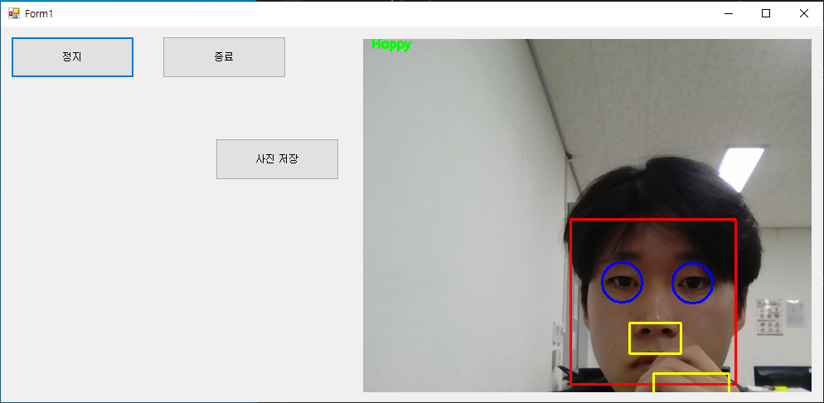
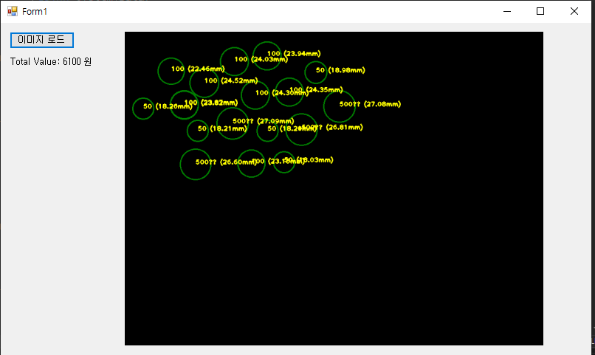
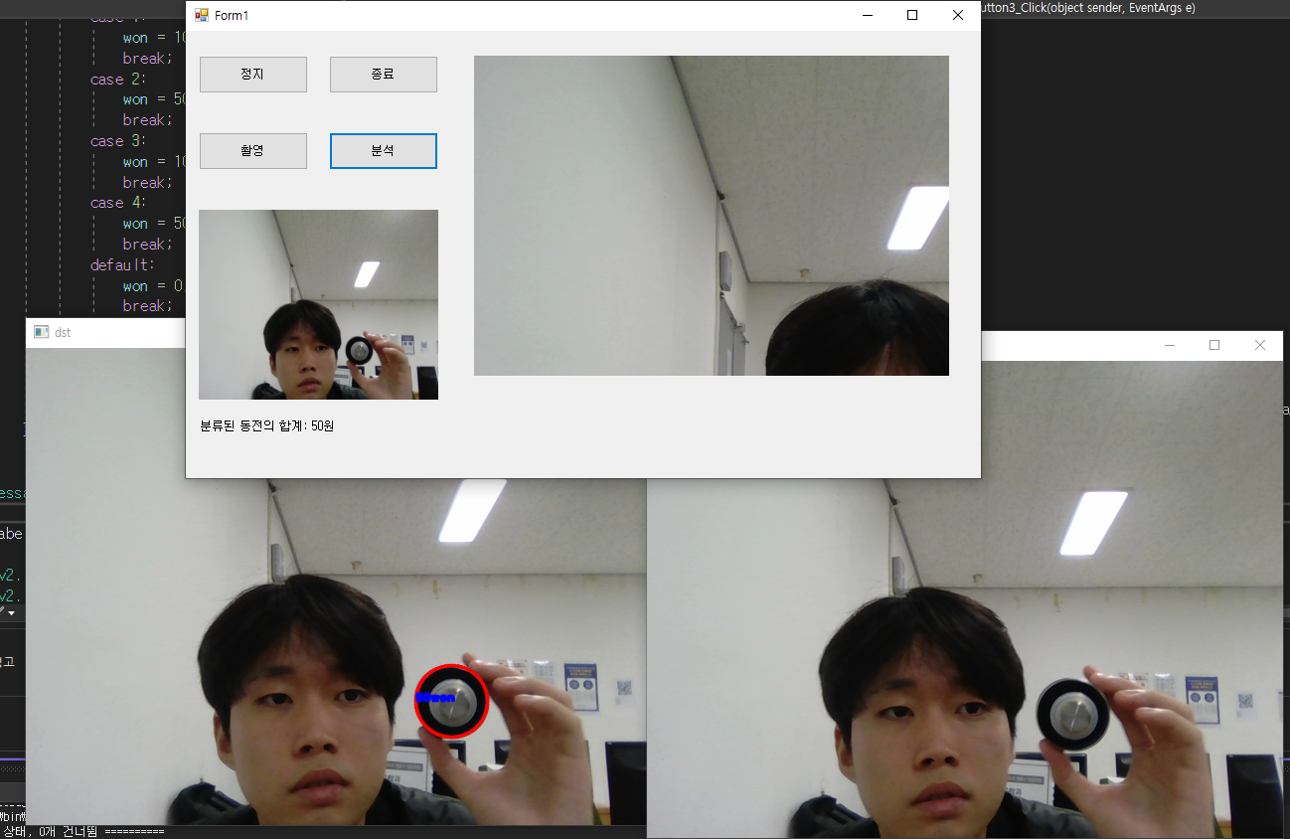
3. 프로젝트 결과물
얼굴인식(ppt 6 ~ 8)
모델 구현
프로젝트 마무리
동전인식(ppt 9 ~ 11)
11.07
11.08
11.09
11.10
주제 선정 및 모델 구현
모델 구현
2023.11.10

Slide 6
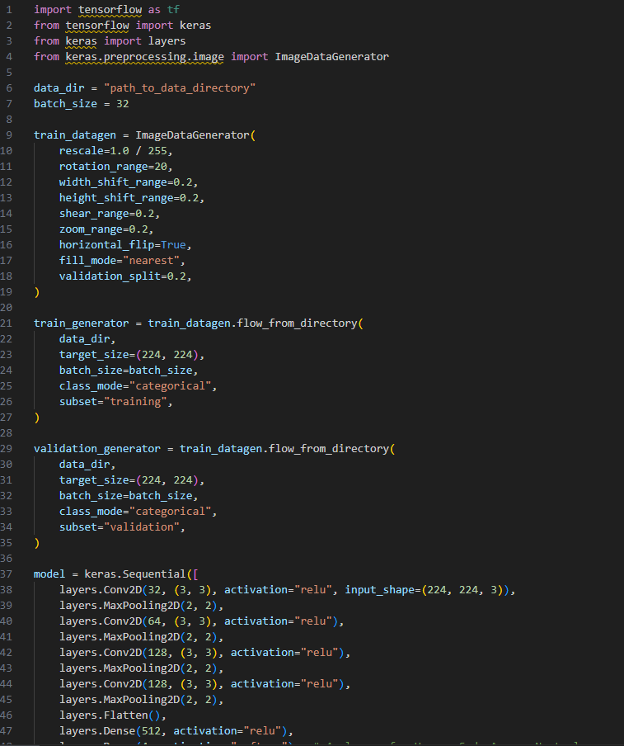
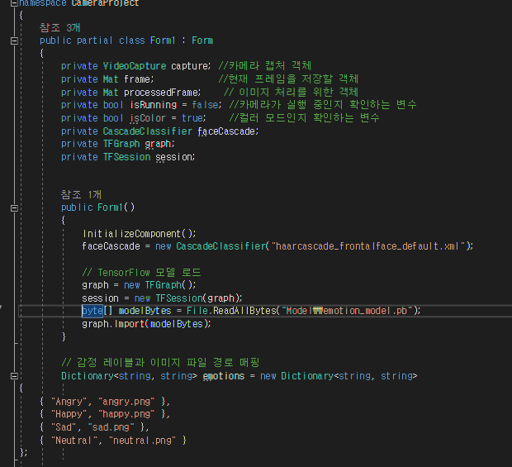
얼굴인식 S/W
한계 : 구현한 Tensorflow 모델(emotion_model.py)과 C# winform(Camera_project.sin)이 연동이 되지 않았습니다.
emotion_model.py
Camera_project.sin

Slide 7
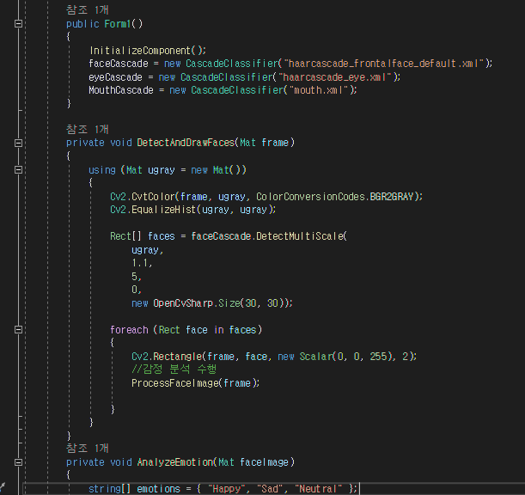
얼굴인식 S/W
대체 얼굴인식 S/W
Projectbeta.sin
하르 캐스케이드를 이용하여 영상에 얼굴과 눈, 입술을 인식한다. 인식된 부분에 도형을 그리고 얼굴 인식된 부분만 캡처를 하도록하고 저장하고 랜덤으로 영상 박스 위에 감정을 출력하도록 하는 모델을 생성한다.

Slide 8
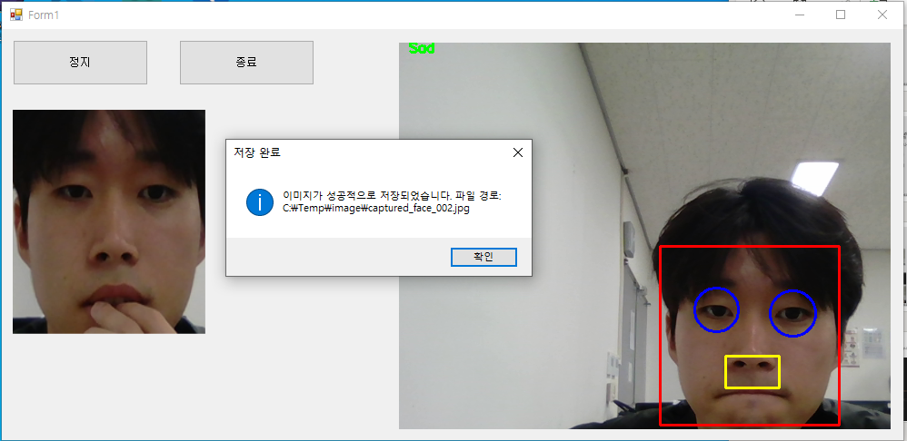
얼굴인식 S/W
기능
하르케스케이드를 사용용하여 얼굴, 눈, 입술 인식을 합니다. 얼굴인식이 되면 랜덤으로 지정 단어 중 하나를 출력합니다.
하르케스케이드를 사용하여 얼굴, 눈, 입술 인식을 합니다. 얼굴인식이 된 부분 만 캡처를 하여 jpg형식으로 저장합니다.

Slide 9
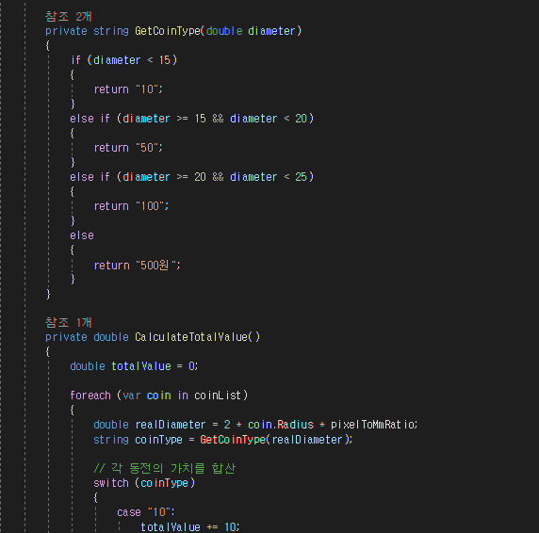
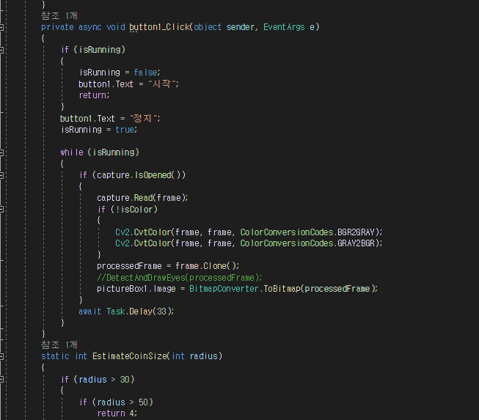
동전인식 S/W
동전인식이 되는 프로그램을 만듭니다. 영상, 이미지의 동전을 인식하고 값을 구분한뒤 값의 총합을 구하는 프로그램을 구현합니다.
CoinCalculate.sin
CoinApp.sin

Slide 10
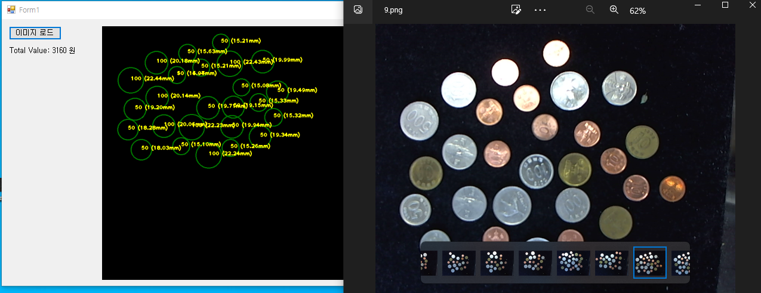
동전인식 S/W
동전의 이미지를 업로드하여 이미지의 동전의 값을 구분하고 총합을 구하는 프로그램을 구현합니다.
영상으로 동전을 인식하는 프로그램을 만듭니다. 영상에 원을 인식하고 크기에 따라 값을 구하고 총합을 구합니다.
기능

Slide 11
4. 프로젝트 결론
개선방안
Tensorflow에 대한 학습이 더 필요함.
동전의 크기로만 분류가 아니라 이미지에 따른 구분이 필요함.
하르케스케이드를 이용한 것이 아닌 다른 방법으로 객체를 인식하는 방법이 필요함.
C#과 Tensorflow 파일을 연동시킬 방법이 필요함.
모델 구현
프로젝트 마무리
11.07
11.08
11.09
11.10
주제 선정 및 모델 구현
모델 구현
2023.11.10

Slide 12
감사합니다.
2023.11.10

